Slide 1
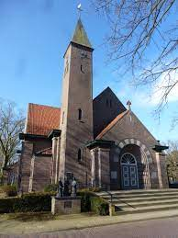
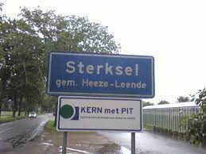
Bijeenkomst Sterksel 25 April 2023
Uitleg over MRE-RES
Metropool Regio Eindhoven
Regionale Energie Strategie

Slide 2
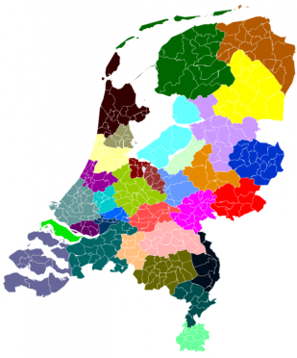


Regionale Energiestrategieën “RES”
Nederland: 30 regio’s → 35 TWh in 2030
Provincie Noord-Brabant: 4 regio’s
Metropoolregio Eindhoven: 21 gemeenten + Provincie + Waterschappen → 2 TWh in 2030
Notes:
En toen werden de RES regio’s in het leven geroepen.
IPO, VNG en Unie van Waterschappen gaven aan het Rijk aan dat de bijdrage aan de ambitie het beste kan worden geformuleerd van onderaf vanuit de gemeenten verenigd in regio’s.

Slide 3
Regionale Energiestrategieën
Klimaatakkoord elektriciteitstafel tot 2030:
  49 TWh op zee
  35 TWh op land via RES → Regio Eindhoven 2 TWh
Klimaatakkoord Gebouwde Omgeving
  Koppel duurzame warmtebronnen aan warmtebehoefte via RES
  Energie besparen is een ‘must’ !
  Regionale bril !
Notes:
Maar de RES gaat niet over alles.
Zij gaat alleen over de doelstellingen voor de elektriciteitstafel en de Gebouwde Omgeving.
Met als basis dat er aandacht moet zijn voor besparing
En dat er dus vanuit de regionale bril naar de bijdrage aan de doelstellingen moet worden gekeken.
Zo gingen we aan de slag. Geen vastomlijnd beleidsproces vanuit de rol van de provincie dus, zoals voorheen een structuurvisie. Maar in plaats daarvan met wat geld vanuit het rijk, op zoek naar wat je kunt toevoegen als regionaal perspectief op het lokale perspectief. En dat zonder besluitvormingsmacht in het ‘tochtgat van Thorbecke’.

Slide 4
De RES aanpak
Leidende principes:
Afwegingskaders:
Een toekomstgerichte strategisch visie
Een gezamenlijke opgave en iedereen draagt bij
Focus op maximaal behouden van ruimtelijke kwaliteit
De energietransitie als kans voor de regio
Eerst elkaar vertrouwen en toelaten, dit staat centraal
Kwantiteit
Systeemefficiëntie
Ruimtegebruik
Maatschappelijk en bestuurlijk
draagvlak

Slide 5
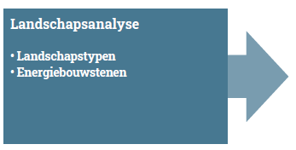
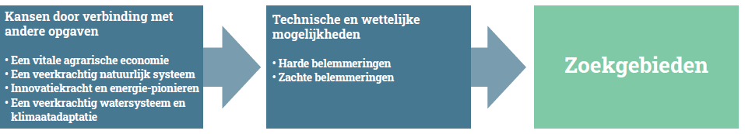
Duurzame opwek (Zon en Wind)
De zoekgebieden in de RES zijn een combinatie van:
Wat past binnen ons landschap ?
Waar zijn kansen voor koppeling met andere opgaven ?
Wat is er mogelijk binnen wetgeving ?
Milieu Effect Rapportage, wat zijn de effecten (plussen en minnen) op iedere streek ?

Slide 6
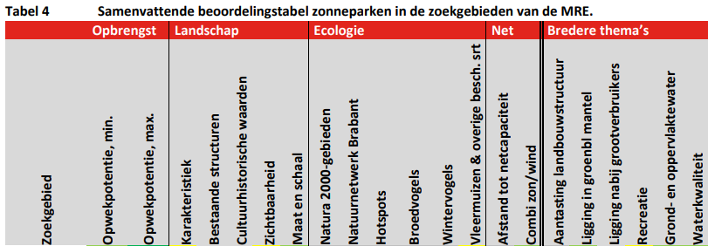
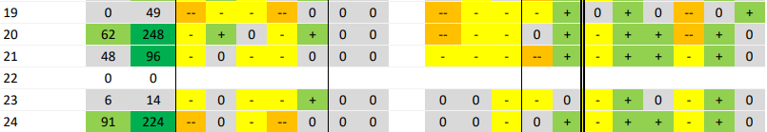
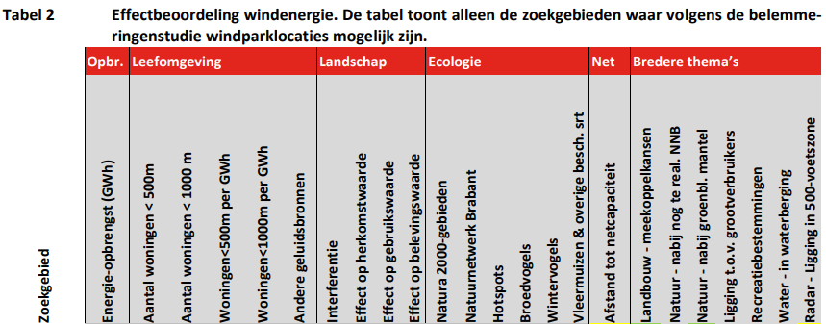
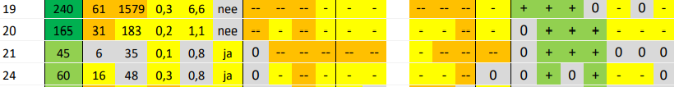
Afwegingskaders en toetsing bij de
Milieu Effect Rapportage
Zonneparken
Windparklocaties

Slide 7
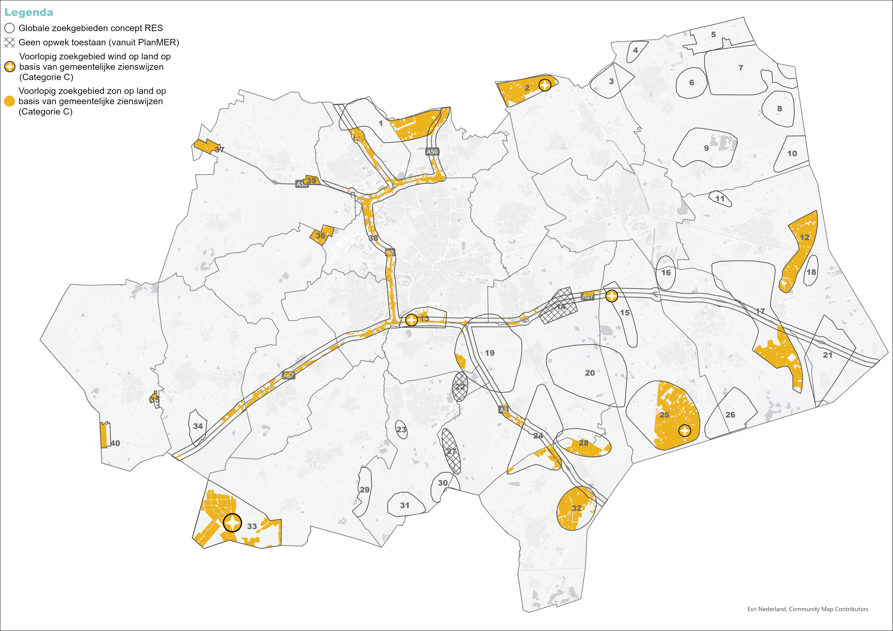
Zienswijzen vs plan MER
Gele bolletjes in zoekgebieden:
gemeenteraden staan
niet op voorhand negatief
tegenover windturbines
Geel in zoekgebieden:
gemeenteraden staan
niet op voorhand negatief
tegenover zonnevelden

Slide 8
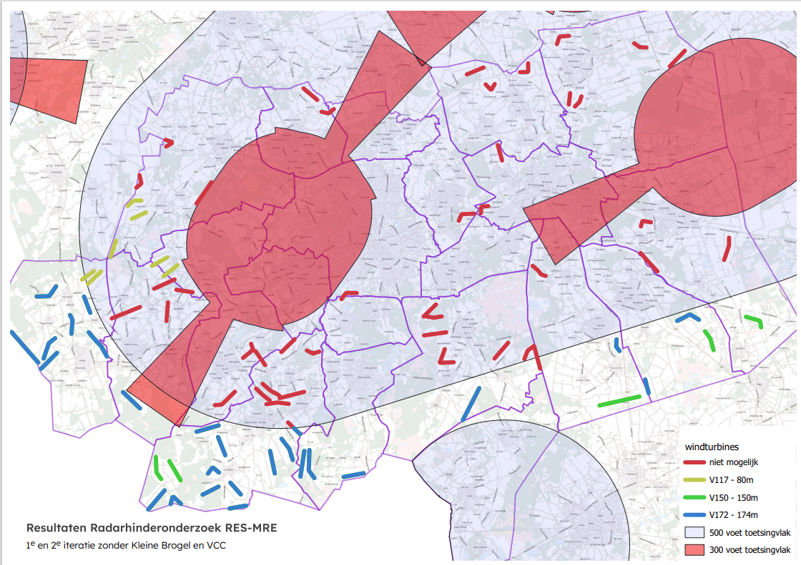

Slide 9
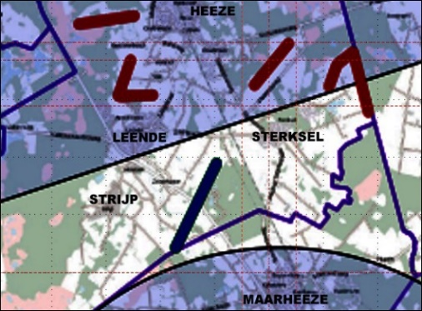
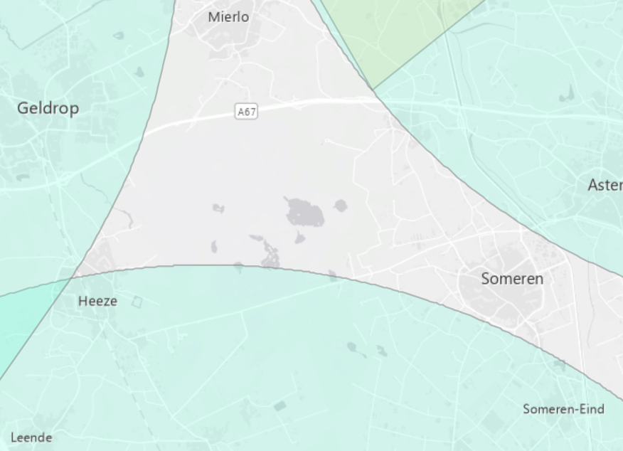
Onduidelijkheid over radarlijnen
Bosch & Van Rijn
GIS = Gemeentelijk Informatie Systeem

Slide 10
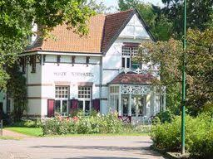
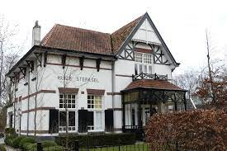
Stap 1: Gemeenteraad neemt een besluit
ALS er in de gemeente grootschalige energie moet worden opgewekt, welke opties zijn er dan ?
Mogelijkheden:
zon
Niets doen en afwachten:
risico dat de provincie of NL overheid de regie neemt
Mee- in plaats van tegendenken: opstellen van criteria
Zelf het initiatief nemen:
coöperatieve aanpak, dus meer controle
wolken

